Slide 1
Муниципальное образовательное учреждение «Средняя школа № 6»
Отчёт о реализации
муниципального инновационного проекта
Система методического сопровождения процесса формирования финансовой грамотности обучающихся
Ермолаева Е.С.,
заместитель директора по УВР
Переславль-Залесский, 2024г.

Slide 2
Диагностика
 | Цель
Анкетирование педагогов | Выявление дефицитов педагогов в сфере преподавания финансовой грамотности
Тестирование и анкетирование обучающихся 1-9 классов | Определение уровеня сформированности финансовой грамотности у обучающихся

Slide 3
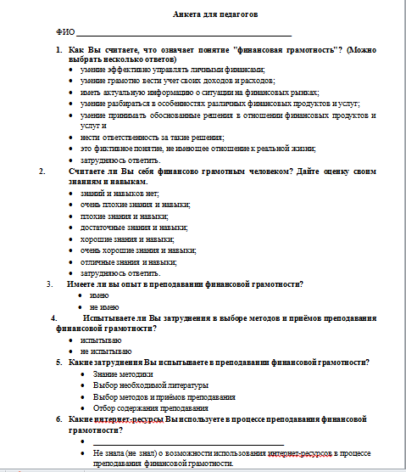
Анкетирование педагогов
53% не имеют опыта преподавания предмета «финансовая грамотность»;
94% педагогов, имеющих опыт в преподавании предмета «финансовая грамотность» испытывают затруднения в выборе методов и приёмов преподавания;
85% педагогов испытывают затруднения в выборе методической литературы и учебных пособий по финансовой грамотности;
65% педагогов не знакомы с возможностью использования интернет-ресурсов для преподавания финансовой грамотности.

Slide 4
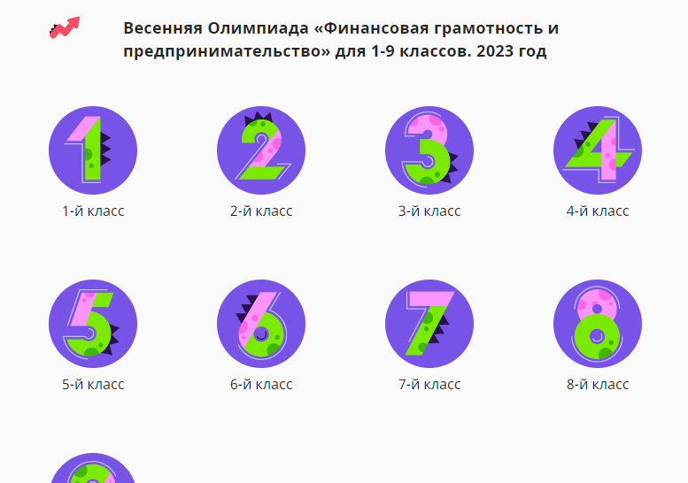
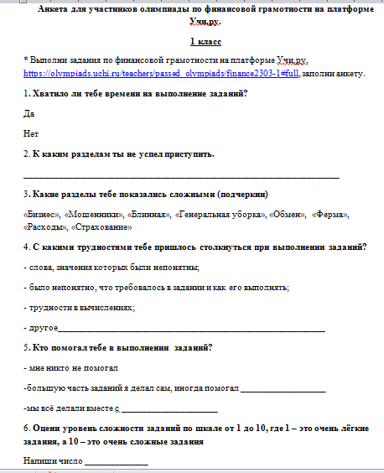
Тестирование и анкетирование обучающихся
https://olympiads.uchi.ru/students/passed_olympiads#full

Slide 5
Результаты тестирования обучающихся
В олимпиаде принимали участие обучающиеся 1-9 классов.
Всего 721 участник
Хватило времени на выполнение заданий.
1 кл | 2кл | 3кл | 4кл | 5кл | 6кл | 7кл | 8кл | 9кл
100% | 100% | 100% | 100% | 97% | 100% | 100% | 100% | 100%

Slide 6
Результаты тестирования обучающихся
Наиболее сложными показались следующие разделы
 | 1кл | 2кл | 3кл | 4кл | 5кл | 6кл | 7кл | 8кл | 9кл
Бизнес | 8% | 5% | 10% | 0% | 0% | 4% | 0% | 0% | 0%
Мошенники | 14% | 10% | 11% | 5% | 0% | 0% | 4% | 0% | 0%
Блинная | 50% | 41% | 56% | 61% | 45% | 72% | 46% | 35% | 23%
Генеральная уборка | 17% | 21% | 13% | 0% | 0% | 6% | 0% | 0% | 0%
Обмен | 68% | 54% | 61% | 43% | 56% | 44% | 54% | 51% | 35%
Ферма | 14% | 11% | 12% | 12% | 5% | 12% | 8% | 6% | 0%
Расходы/Подарок для бабушки | 56% | 57% | 67% | 54% | 34% | 51% | 44% | 32% | 27%
Страхование | 51% | 64% | 67% | 63% | 51% | 50% | 61% | 34% | 40%

Slide 7
Результаты тестирования обучающихся
Основные трудности при выполнении заданий
 | 1кл | 2кл | 3кл | 4кл | 5кл | 6кл | 7кл | 8кл | 9кл
Термины | 57% | 61% | 54% | 43% | 27% | 19% | 10% | 0% | 0%
Формулировка задания | 21% | 32% | 13% | 29% | 17% | 13% | 0% | 0% | 0%
Тактика решения | 87% | 69% | 91% | 54% | 53% | 47% | 56% | 36% | 24%
Вычисления | 12% | 0% | 0% | 0% | 0% | 0% | 0% | 0% | 0%
Степень самостоятельности при выполнении заданий
 | 1кл | 2кл | 3кл | 4кл | 5кл | 6кл | 7кл | 8кл | 9кл
Самостоятельно | 0% | 13% | 25% | 24% | 34% | 41% | 43% | 53% | 50%
С помощью родителей | 75% | 46% | 32% | 14% | 12% | 10% | 0% | 0% | 0%
Вместе с родителями | 25% | 22% | 13% | 7% | 0% | 0% | 0% | 0% | 0%
Обращался к интернету | 0% | 19% | 30% | 55% | 54% | 49% | 57% | 47% | 50%

Slide 8
Результаты тестирования обучающихся
Средняя оценка уровня сложности по классам
1кл | 2кл | 3кл | 4кл | 5кл | 6кл | 7кл | 8кл | 9кл
8,7 | 9,1 | 8,3 | 8,2 | 7,3 | 7,1 | 6,2 | 5 | 4,5

Slide 9
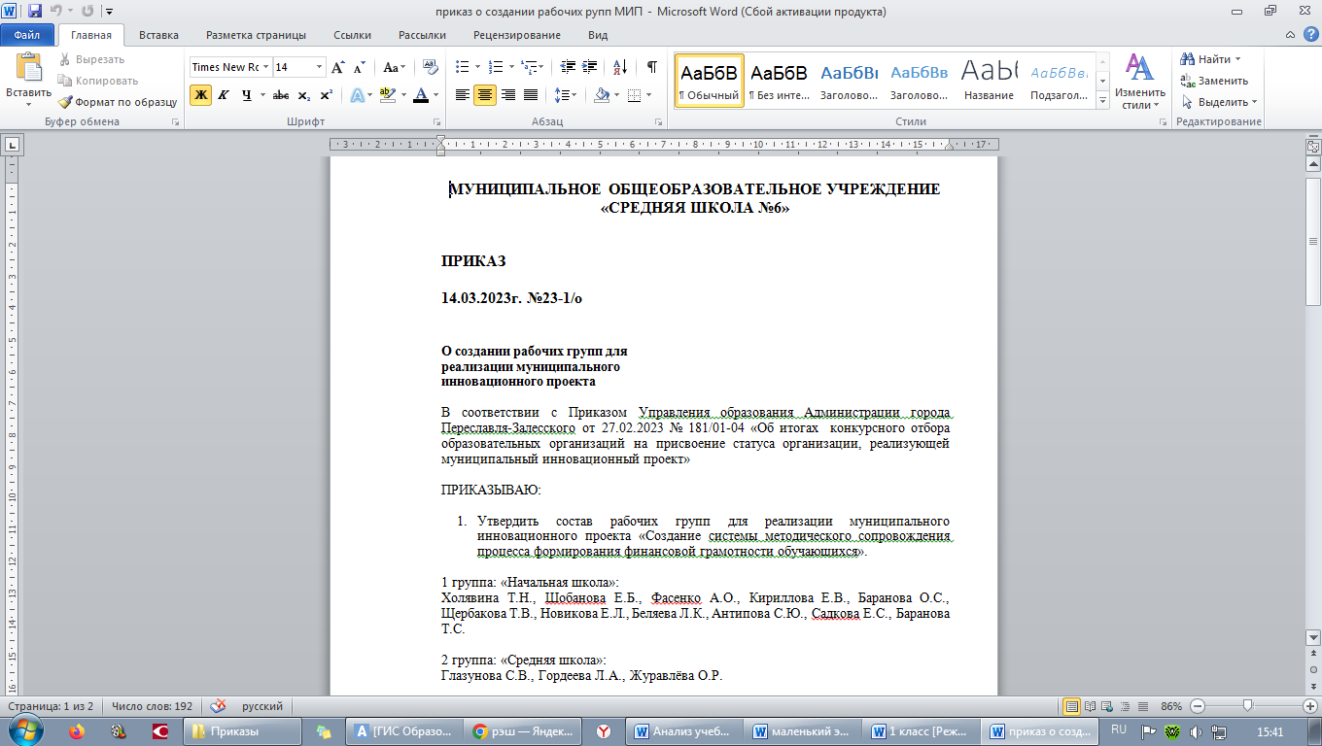
Создание рабочих групп педагогов
Первая группа
«Начальная школа»
Руководитель:
Ермолаева Екатерина Сергеевна
Вторая группа
«Средняя школа»
Руководитель:
Алейкина Надежда Владимировна

Slide 10
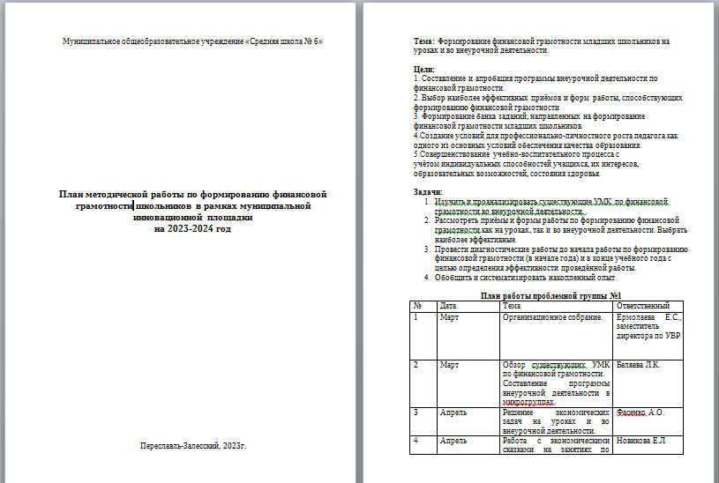
План работы рабочих групп

Slide 11
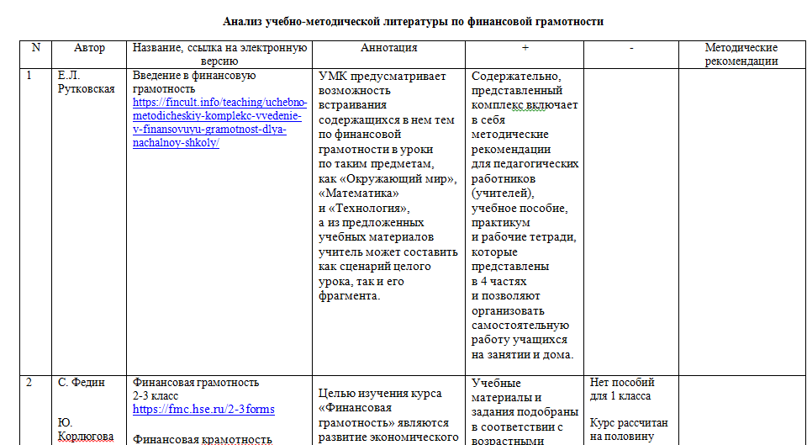
Результаты работы групп
Обзор УМК по финансовой грамотности для начальной и средней школы
Подготовили: Беляева Л.К.
Гордеева Л.А.

Slide 12
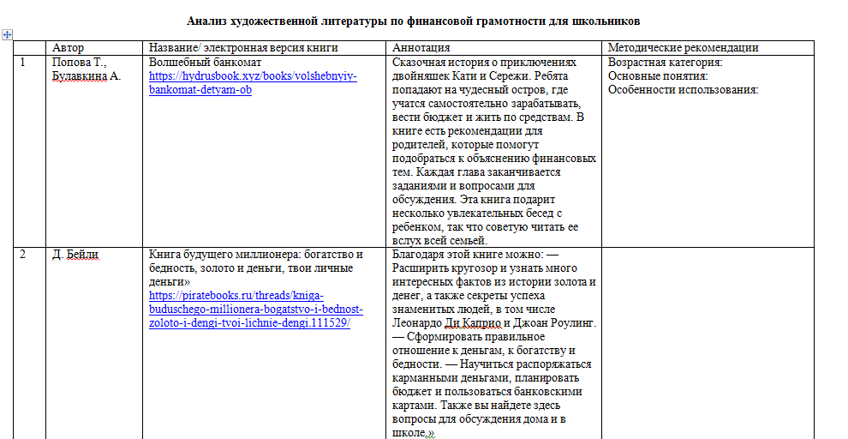
Результаты работы групп
Обзор художественной литературы по финансовой грамотности для начальной и средней школы
Подготовили: Баранова Т.С.
Ковчий И.А.

Slide 13
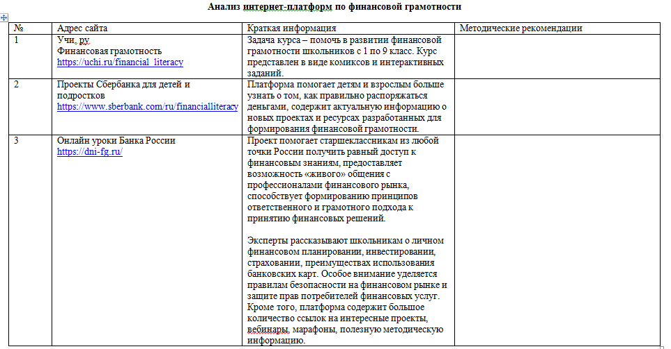
Результаты работы групп
Обзор интернет-платформ по финансовой грамотности для начальной и средней школы
Подготовили: Шобанова Е.Б.
Глазунова С.В.

Slide 14
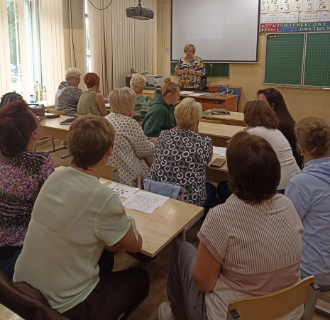
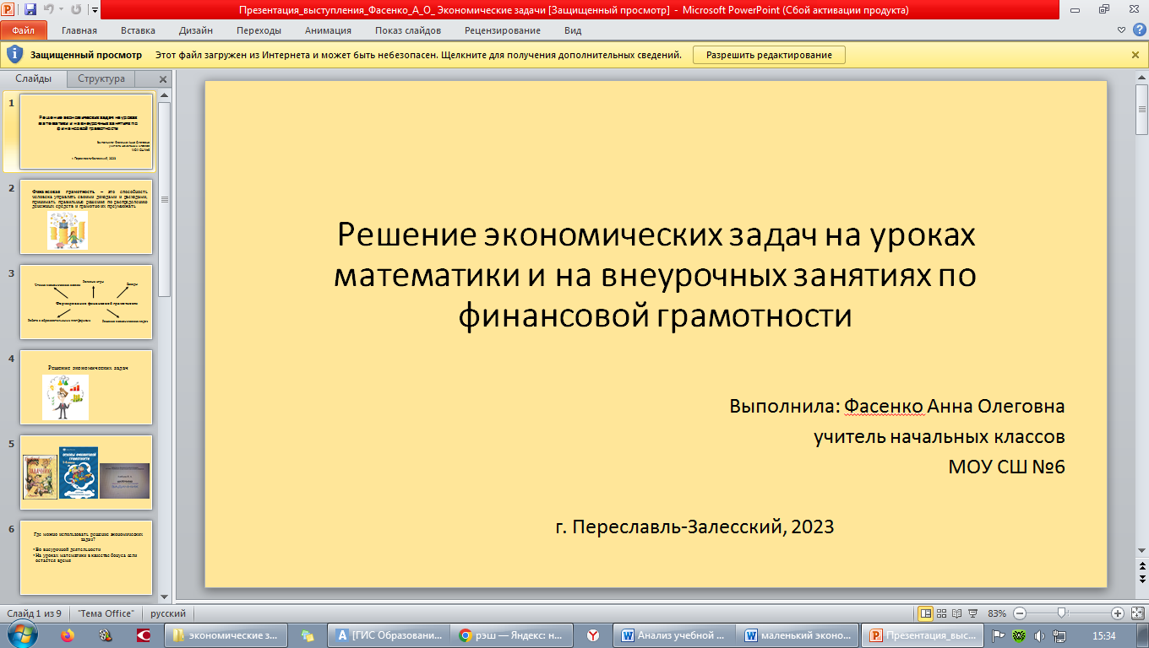
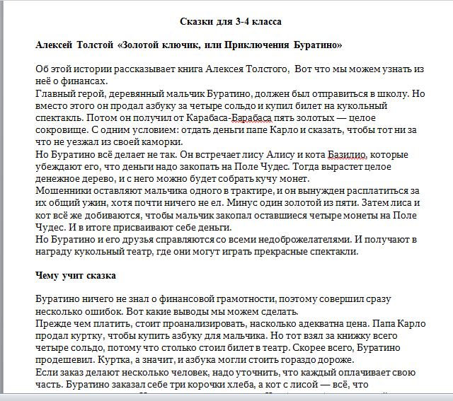
Обмен опытом
Группа «Начальная школа»
Новикова Е.Л. | Работа с экономическими сказками на занятиях по финансовой грамотности
Фасенко А.О | Решение экономических задач на уроках и во внеурочной деятельности
Баранова О.С. | Экономические игры на уроках и во внеурочной деятельности

Slide 15
Обмен опытом
Группа «Средняя школа»
Журавлёва О.Р. | Решение экономических задач на уроках математики
Гордеева Л.А. | Отбор содержания преподавания финансовой грамотности в средней школе
Захарчук Е.А. | Финансовая грамотность для обучающихся основной школы в соответствии с ФГОС ООО (на основе опыта курса повышения квалификации)

Slide 16
Курс внеурочной деятельности по финансовой грамотности
Класс | Учитель | Название курса | Автор
1-4 | Учителя начальной школы | Юный финансист | На базе УМК Е.Л. Рутковской «Введение в финансовую грамотность»
5-6 | Гордеева Л.А. | Финансовая грамотность | Авторская программа педагога
7-8 | Глазунова С.В. | Финансовая грамотность | Авторская программа педагога

Slide 17
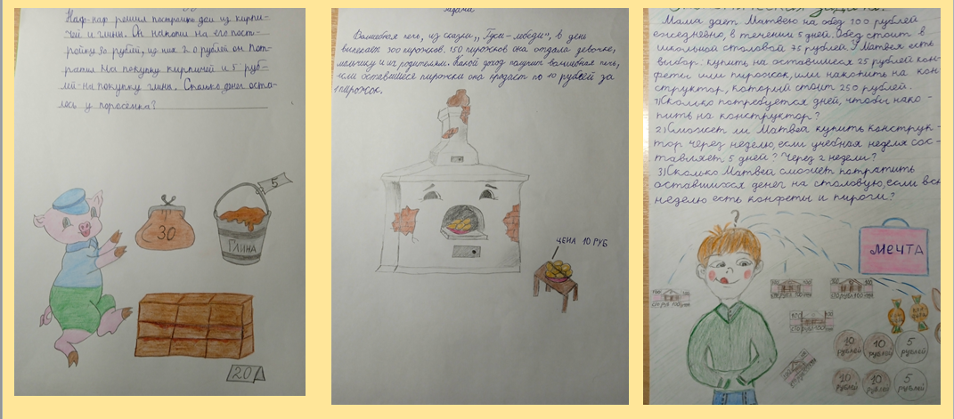
Мероприятия для обучающихся
Начальная школа
Конкурс экономических задач

Slide 18
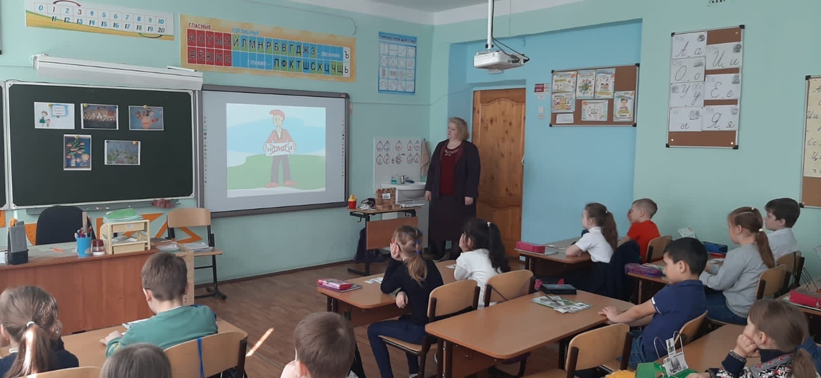
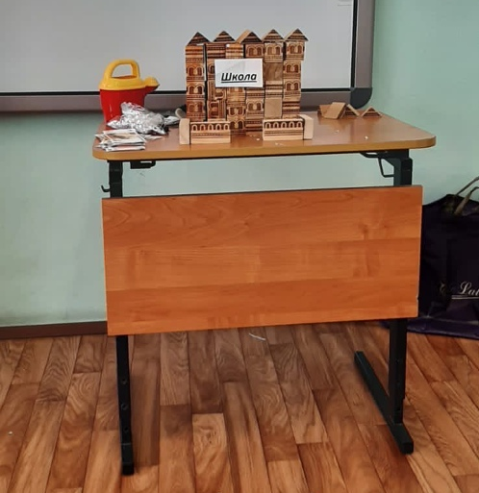
Мероприятия для обучающихся
Начальная школа
Урок о налоговой грамотности с участием представителя из налоговой службы Артёмовой Е.А.

Slide 19
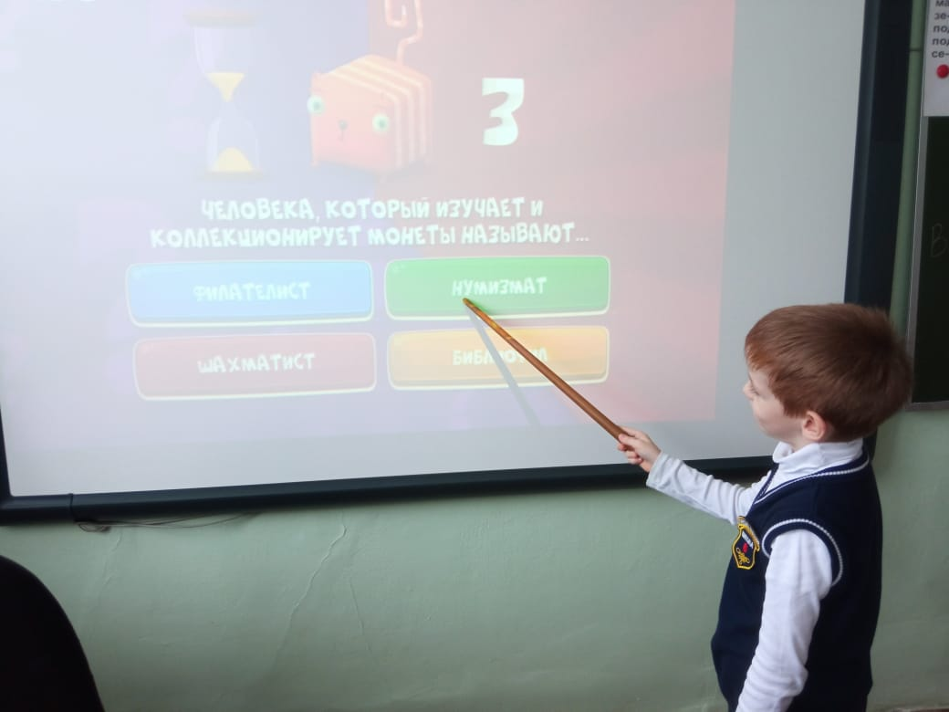
Мероприятия для обучающихся
Начальная школа
Игра-викторина «Знатоки финансовой грамотности

Slide 20
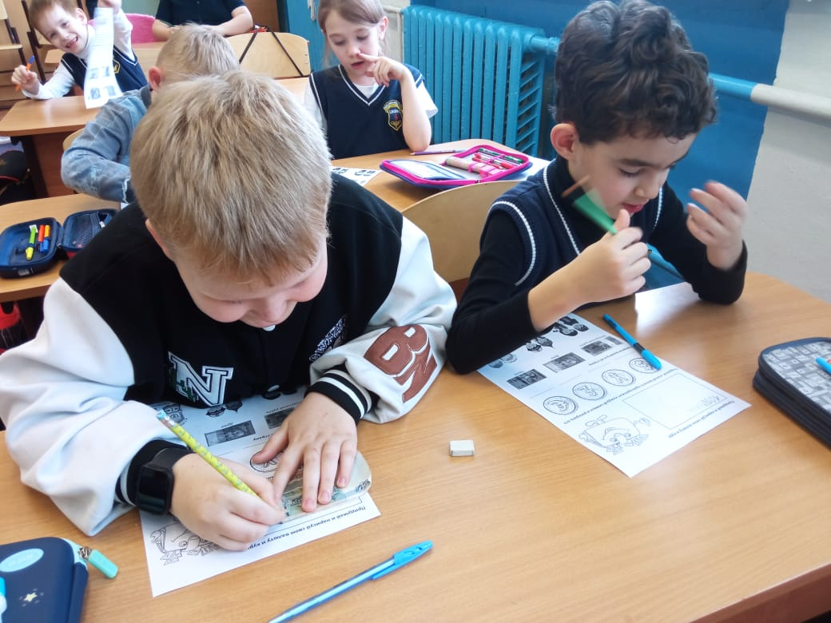
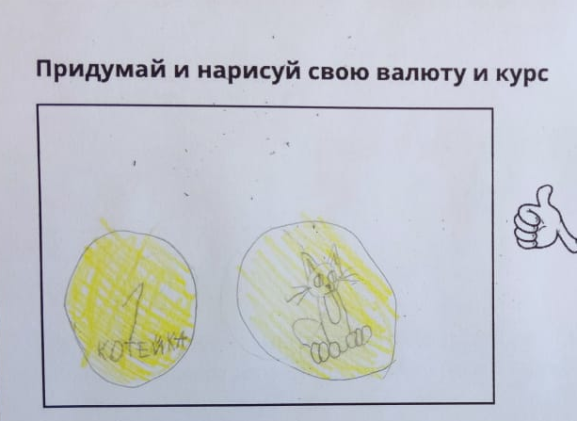
Мероприятия для обучающихся
Начальная школа
Конкурс «Нарисуй свою валюту»

Slide 21
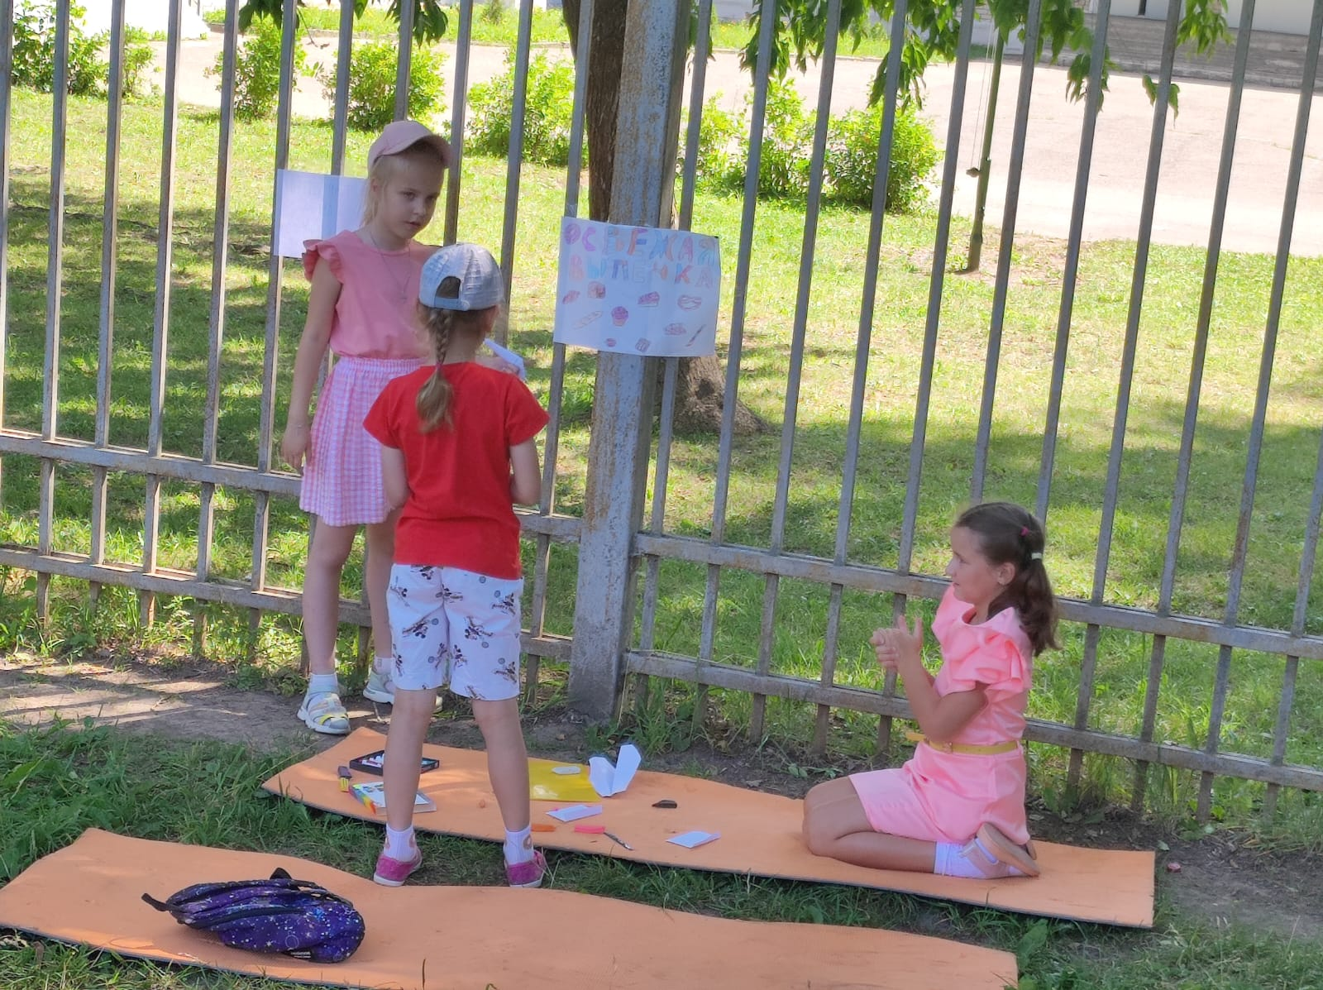
Мероприятия для обучающихся
Начальная школа
День предпринимателя в летнем лагере

Slide 22
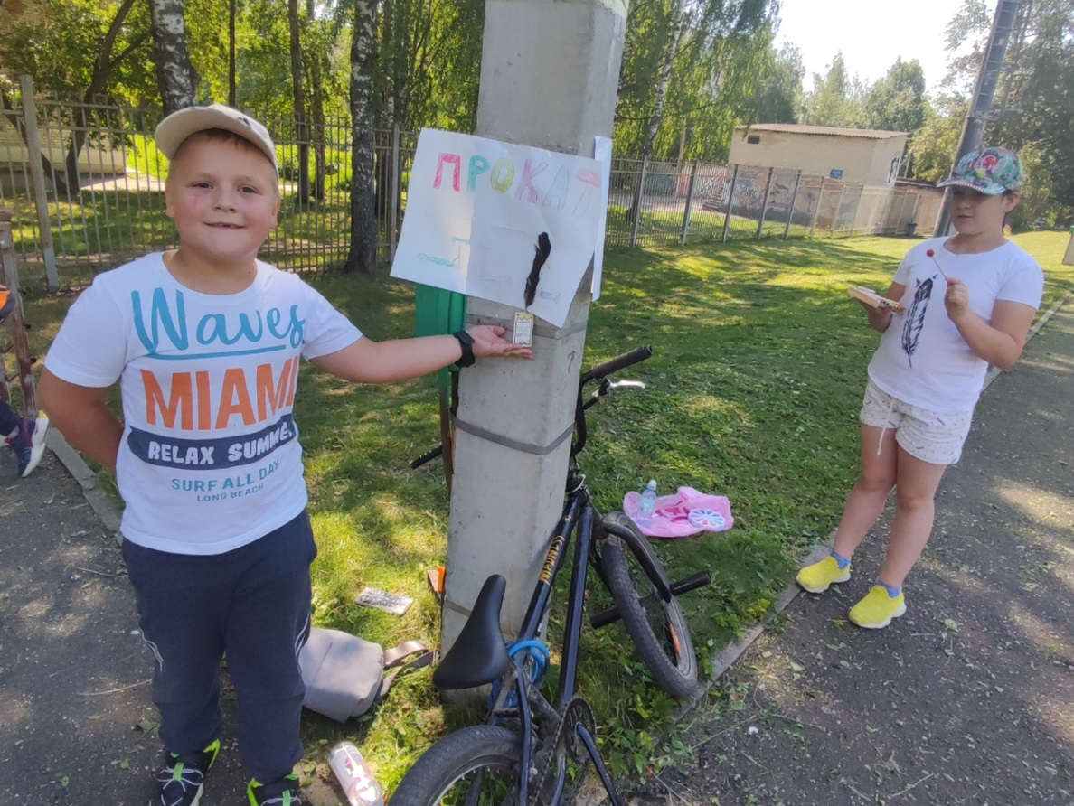
Мероприятия для обучающихся
Начальная школа
День предпринимателя в летнем лагере

Slide 23
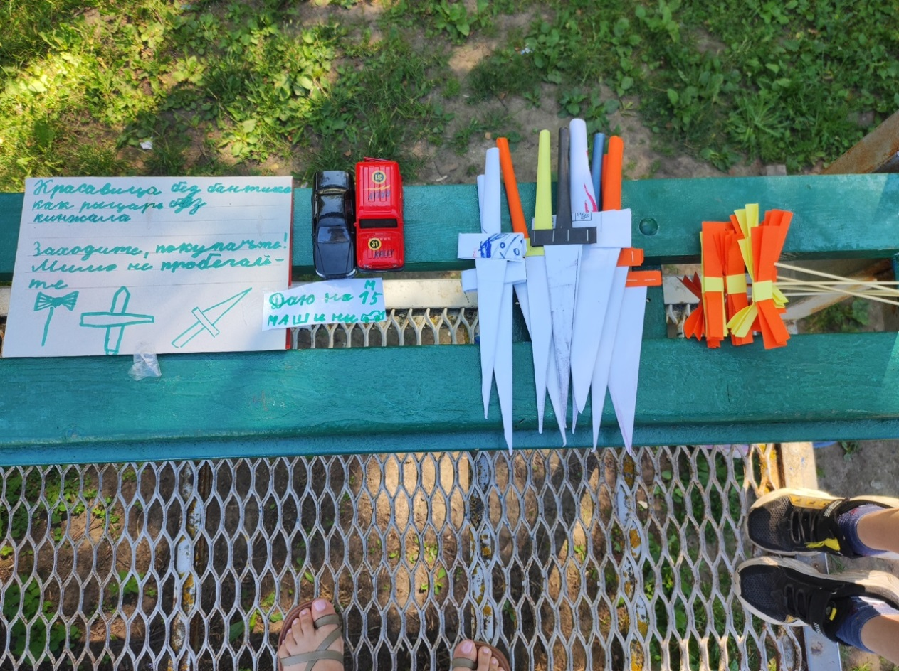
Мероприятия для обучающихся
Начальная школа
День предпринимателя в летнем лагере

Slide 24
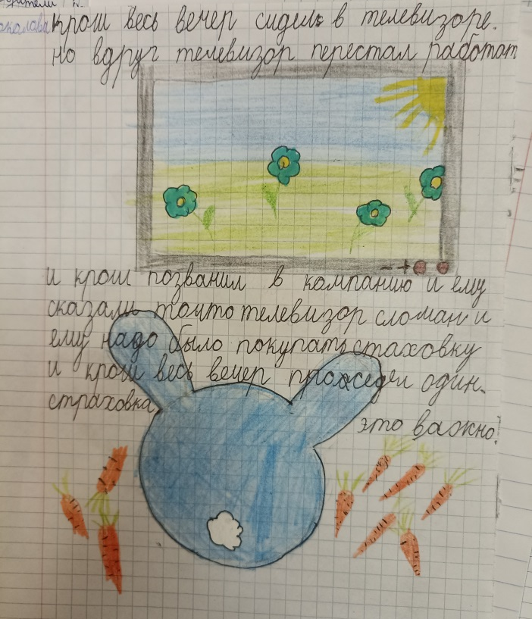
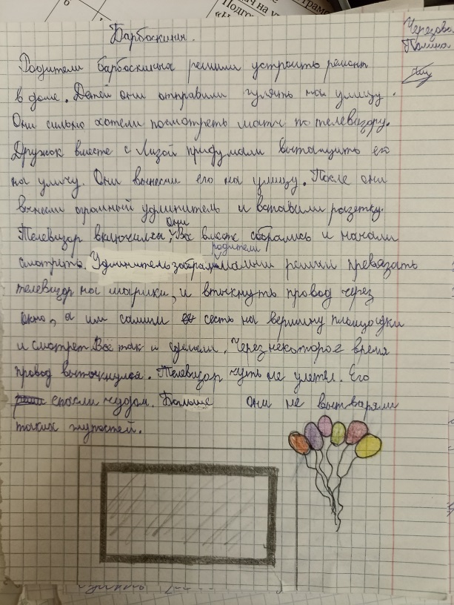
Мероприятия для обучающихся
Средняя школа
Конкурс занимательных историй на тему «Страхование»

Slide 25
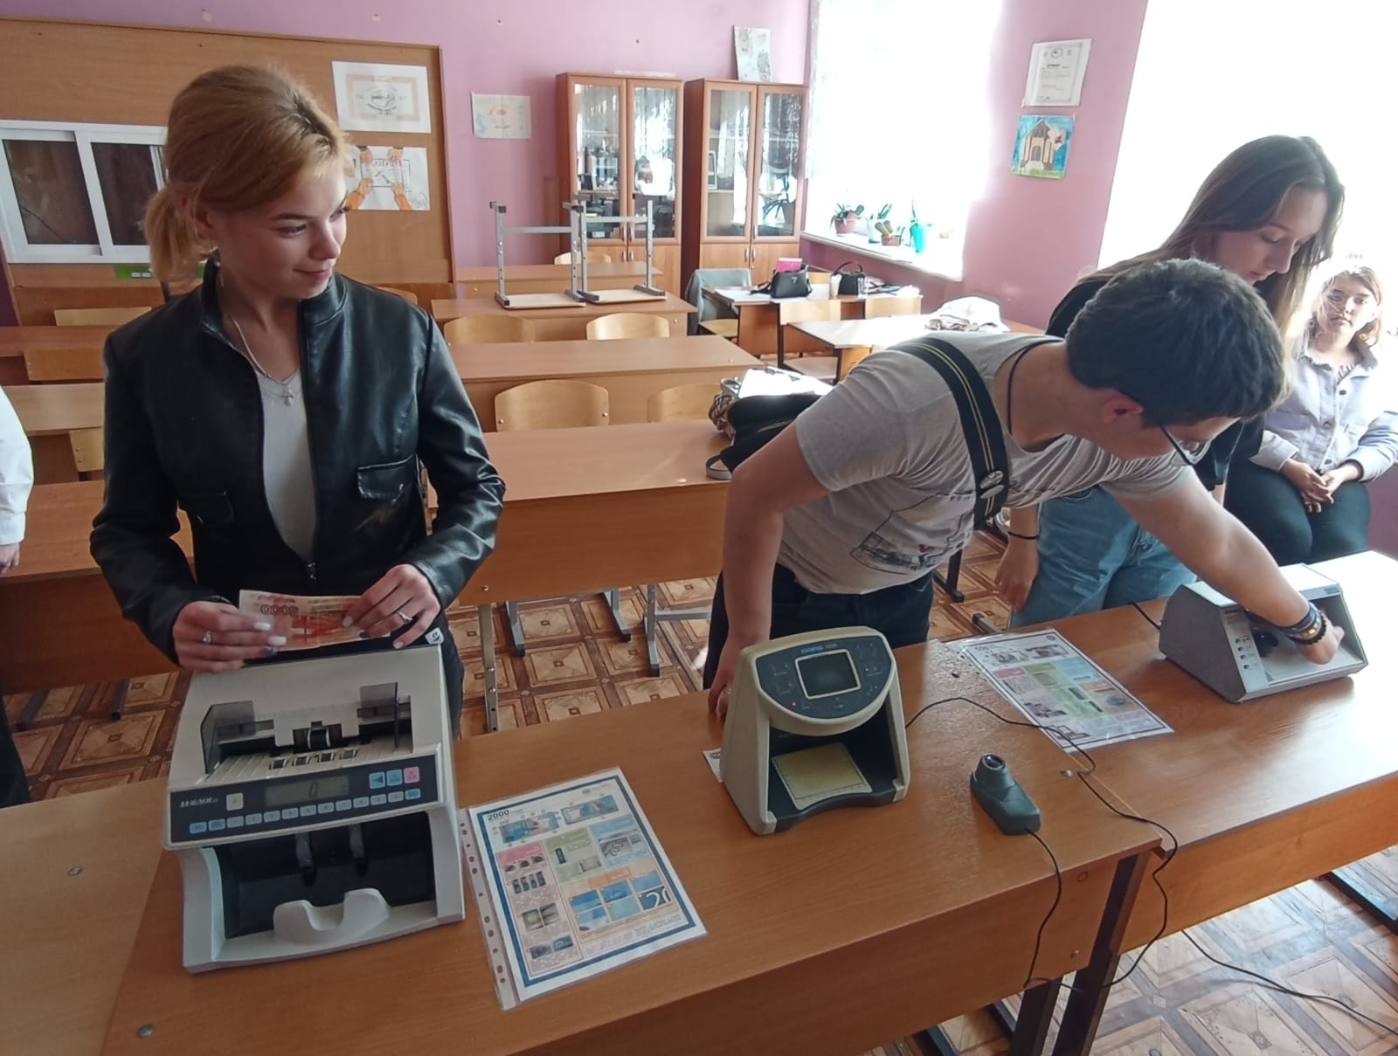
Мероприятия для обучающихся
Средняя школа
Великосельский колледж.
Профессия «Банковское дело»

Slide 26
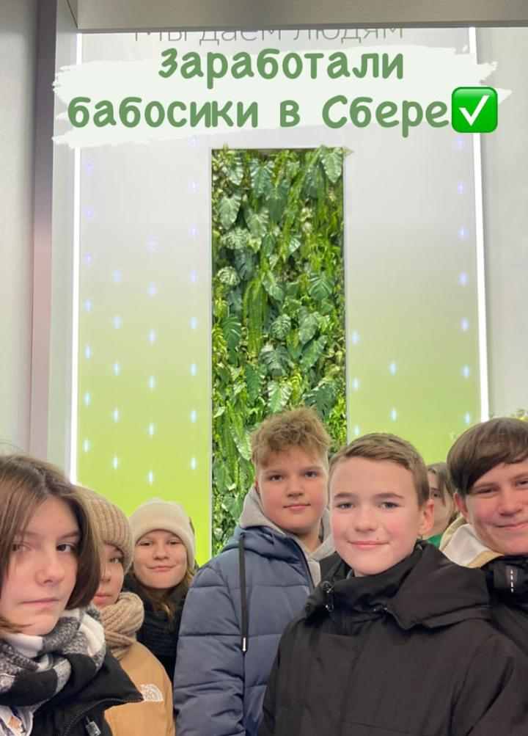
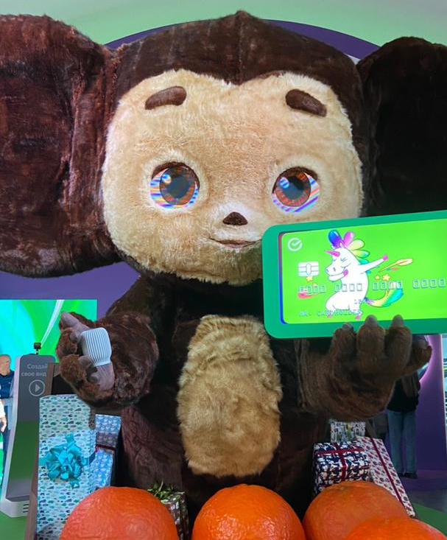
Мероприятия для обучающихся
Средняя школа
Посещение павильона Сбербанка на ВДНХ

Slide 27
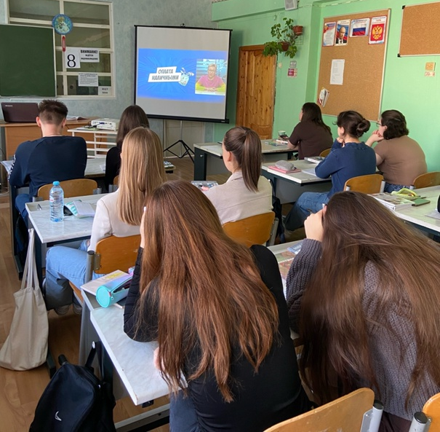
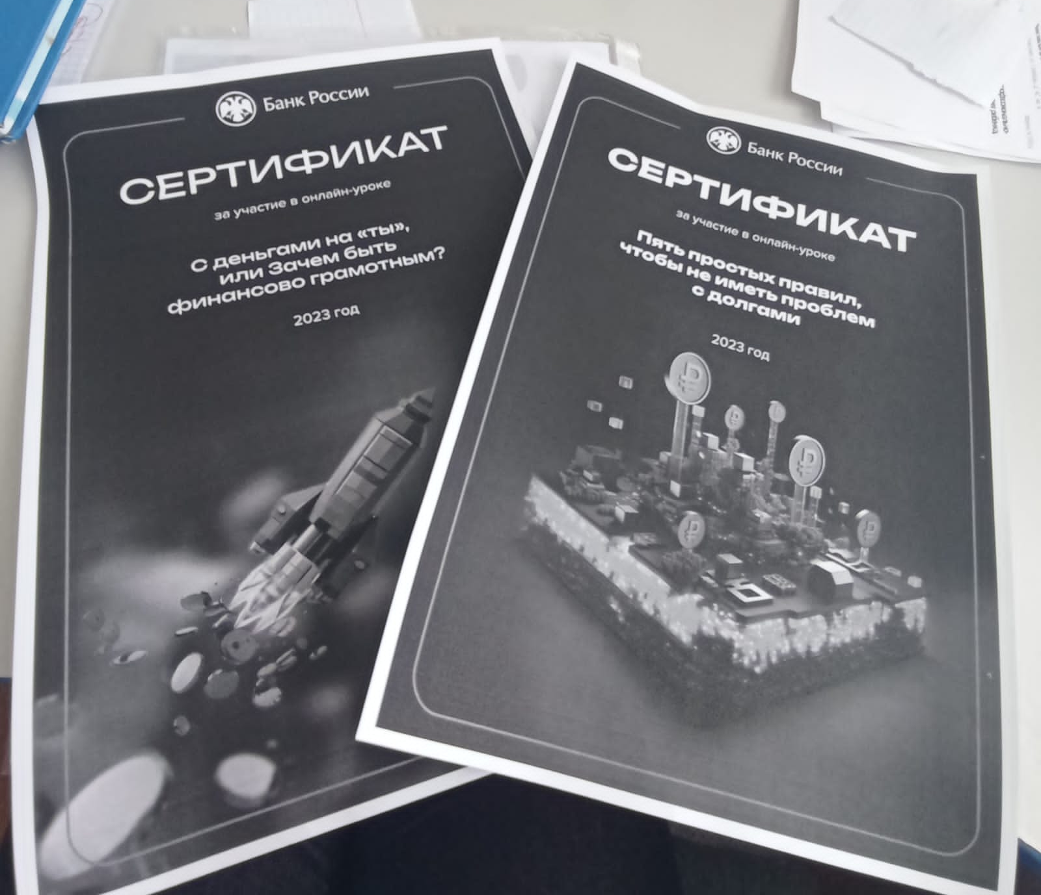
Мероприятия для обучающихся
Средняя школа
Участие в уроках и марафонах на платформе «Онлайн уроки банка России»

Slide 28
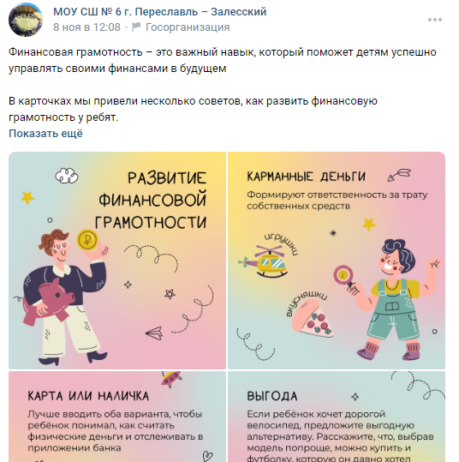
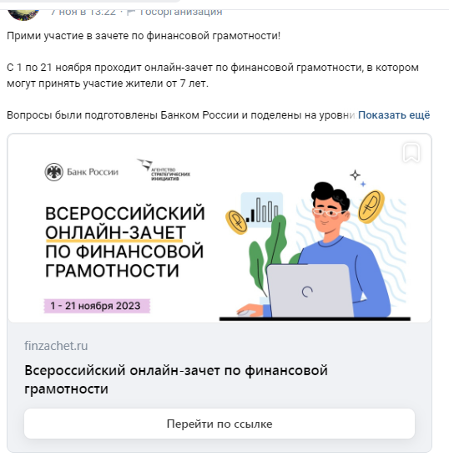
Работа с родителями

Slide 29
Планы на будущее
Проведение марафона по финансовой грамотности
Мероприятие | Ответственный
Открытое занятие внеурочной деятельности | Баранова Т.С. Глазунова С.В.
Марафон по финансовой грамотности (серия командных игр по параллелям) | Антипова С.Ю. Шобанова Е.Б Кириллова Е.В. Беляева Л.К Гордеева Л.А. Захарчук Е.А.
День предпринимателя | Классные руководители начальной школы

Slide 30
Планы на будущее
Начальная школа
2. Систематизация накопленного материала
Сборник | Ответственный
Экономические задачи | Фасенко А.О.
Экономические сказки | Новикова Е.Л.
Экономические игры | Баранова О.С.
Из опыта работы над формированием финансовой грамотности в средней школе | Учителя-предметники

